Slide 1
Lógica de Programação e Algoritmos
Fernanda Fretes

Slide 2


Manipulação de Arquivos

Slide 3
Lógica de Programação e Algoritmos
Fernanda Fretes
Assim como no txt, podemos criar arquivos com diversas outras extensões, como csv e xls

Slide 4
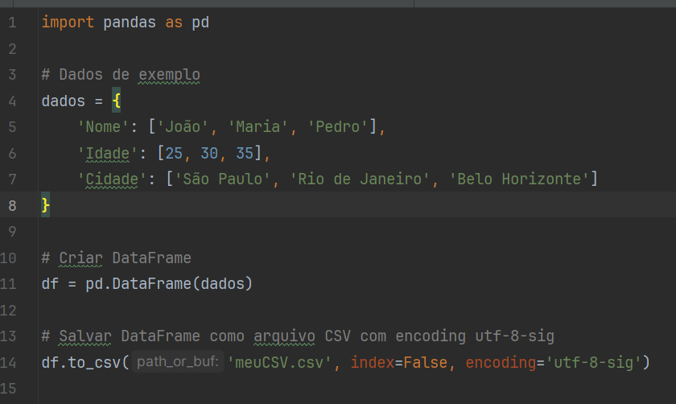
Lógica de Programação e Algoritmos
Fernanda Fretes
O pandas é uma biblioteca que torna a manipulação dos dados mais fácil.
Colocando o que desejamos converter para CSV, em um dicionário, chamando o comando dataframe criamos o arquivo com esses dados.

Slide 5
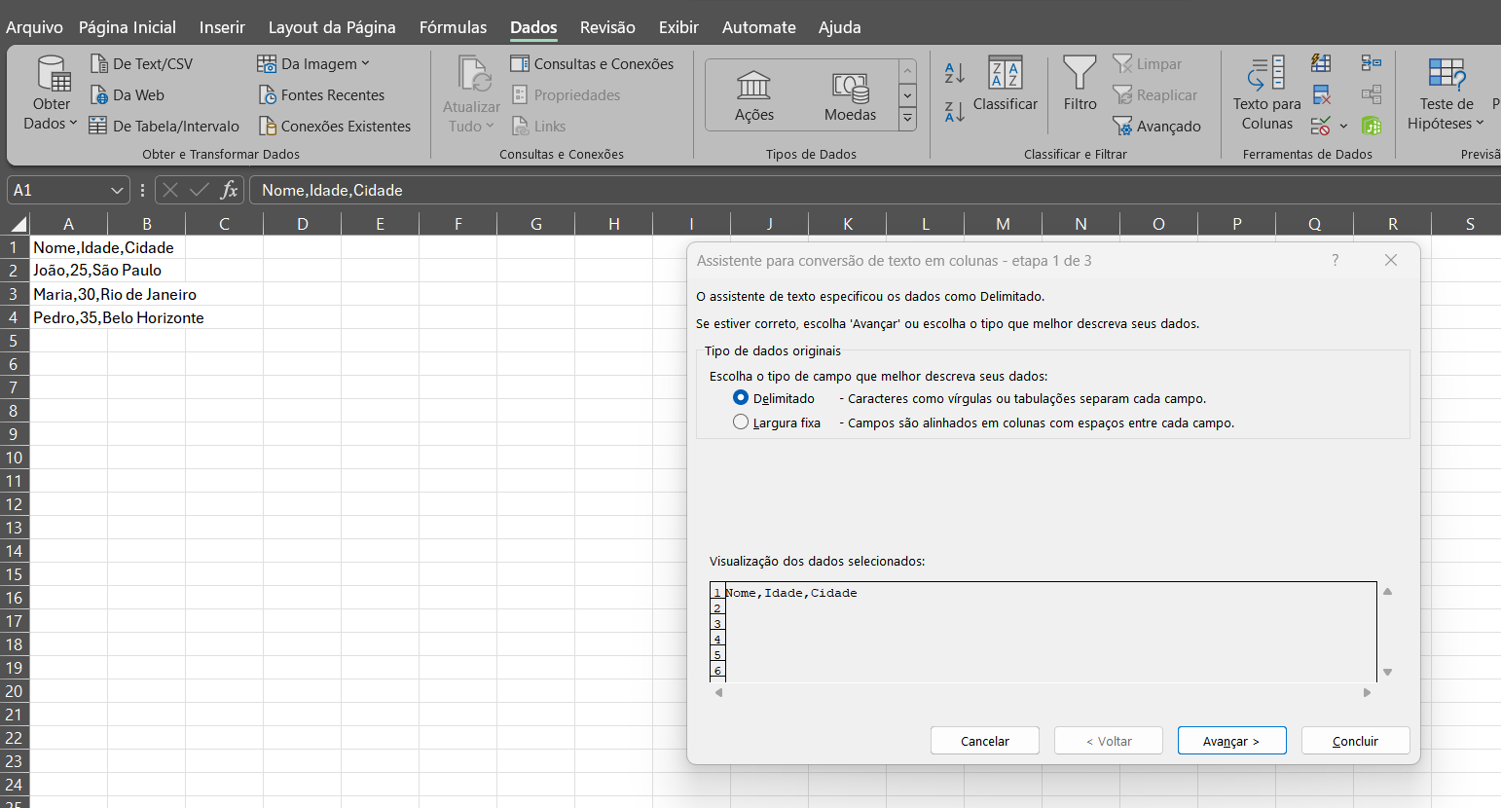
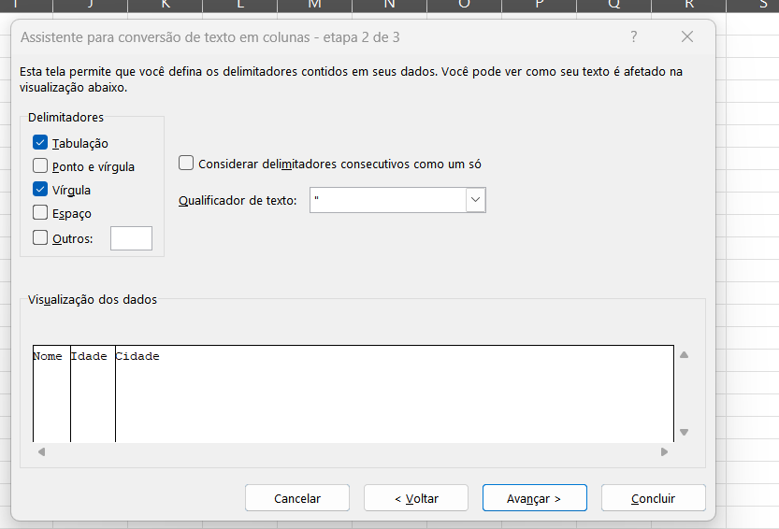
Lógica de Programação e Algoritmos
Fernanda Fretes
O pandas é uma biblioteca que torna a manipulação dos dados mais fácil.
Colocando o que desejamos converter para CSV, em um dicionário, chamando o comando dataframe criamos o arquivo com esses dados.

Slide 6
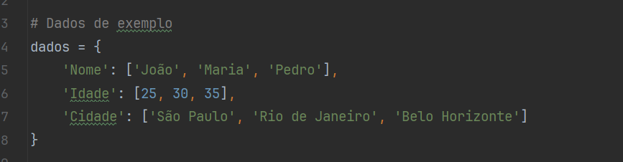
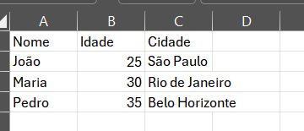
Lógica de Programação e Algoritmos
Fernanda Fretes
Cuidado! Os
Itens viram
colunas

Slide 7
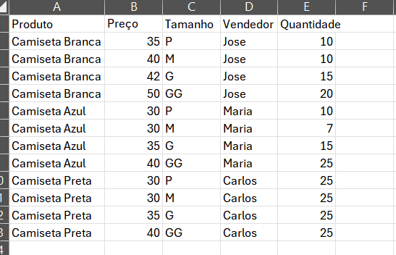
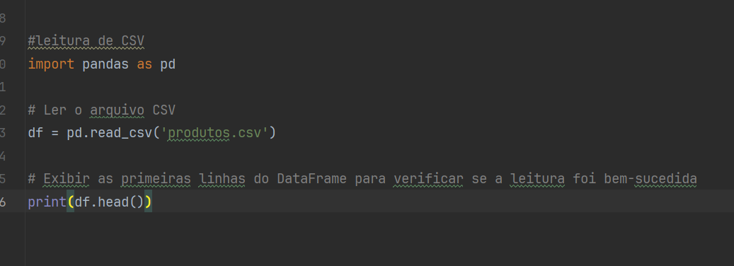
Lógica de Programação e Algoritmos
Fernanda Fretes

Slide 8
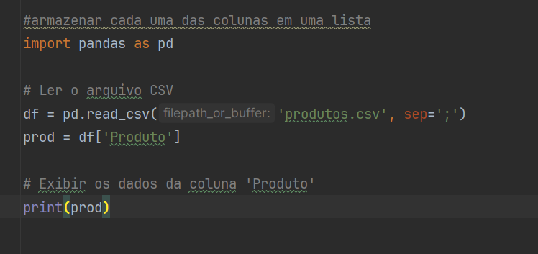
Lógica de Programação e Algoritmos
Fernanda Fretes
Para pegar os dados de uma coluna especifica, eu adiciono em uma variável o resultado de um dataFrame pegando a coluna Produto

Slide 9
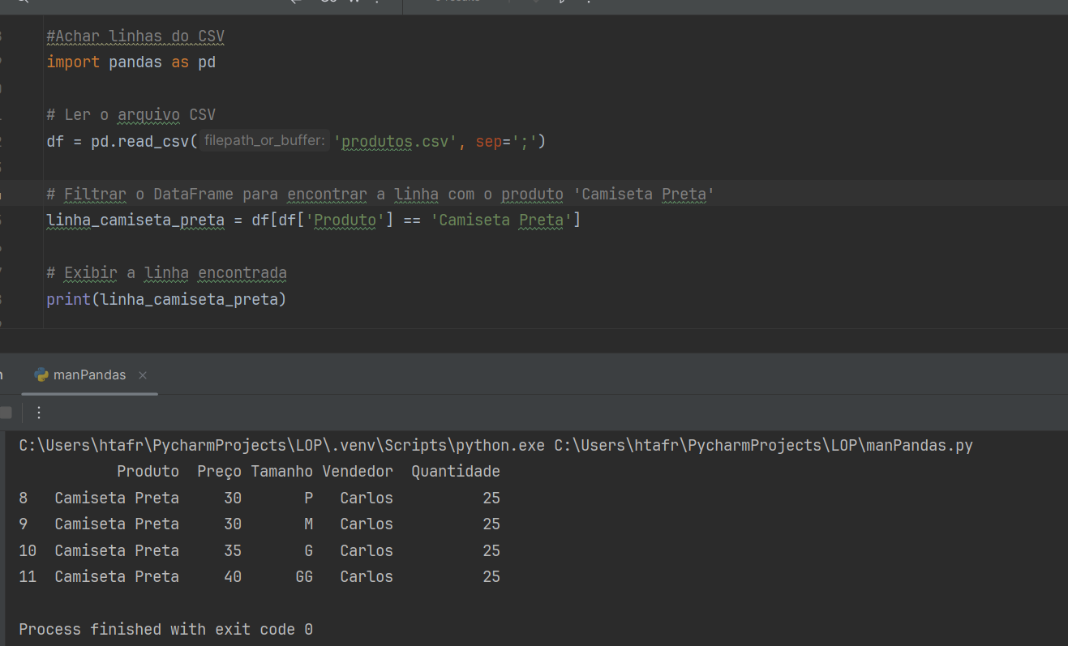
Lógica de Programação e Algoritmos
Fernanda Fretes
Para pegar os dados de linhas que tenham um determinado conteúdo, uso uma comparação.

Slide 10
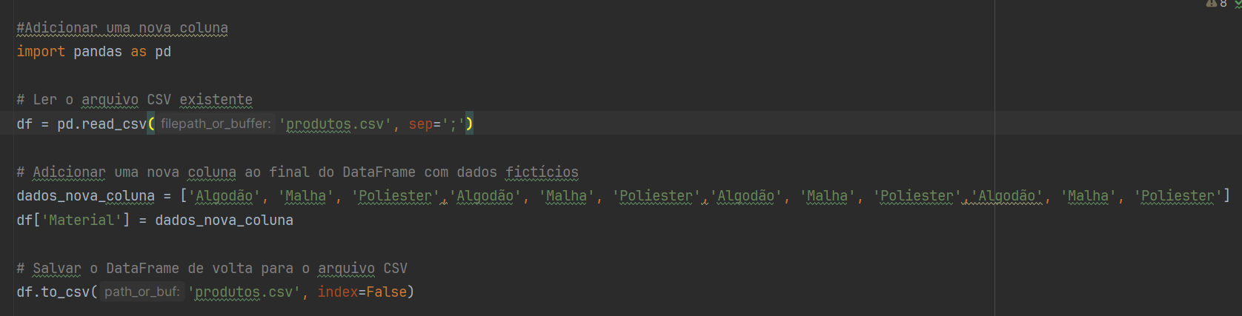
Lógica de Programação e Algoritmos
Fernanda Fretes
Para adicionar uma nova coluna ao CSV, eu posso usar a mesma lógica de criar um novo arquivo.

Slide 11
Lógica de Programação e Algoritmos
Fernanda Fretes
1) Dado um conjunto de dados referente aos pedidos de compras de um e-commerce, armazenado em uma lista de dicionários no Python, sua tarefa é gerar um arquivo .csv a partir desses dados. Utilize a biblioteca pandas para realizar essa operação.
Historico_pedidos = [
{'ID': 1, 'Nome': 'João', 'Endereço': 'Rua das Flores, 123', 'Produto': 'Camiseta', 'Quantidade': 2, 'Preço': 50, 'Data': '01/01/2023'},
{'ID': 2, 'Nome': 'Mariana', 'Endereço': 'Avenida Central, 456', 'Produto': 'Tênis', 'Quantidade': 1, 'Preço': 120, 'Data': '02/01/2023'},
{'ID': 3, 'Nome': 'Carlos', 'Endereço': 'Praça da Estação, 789', 'Produto': 'Mochila', 'Quantidade': 1, 'Preço': 80, 'Data': '03/01/2023'},
{'ID': 4, 'Nome’: Joaquim', 'Endereço': 'Alameda dos Anjos, 101', 'Produto': 'Relógio', 'Quantidade': 1, 'Preço': 150, 'Data': '04/01/2023'}
]

Slide 12
Lógica de Programação e Algoritmos
Fernanda Fretes
Crie uma novo coluna que aplique o desconto de 20% em todos os produtos da lista.
Crie uma coluna com o valor total por item (quantidade * valor)
Faça um arquivo csv com os dados da discografia de algum artista que goste, tendo o nome do artista, o álbum, o ano do lançamento, qual foi a venda do álbum.

Slide 13
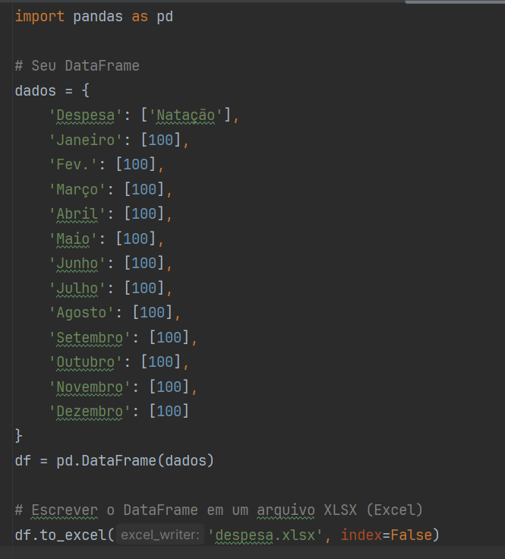

Lógica de Programação e Algoritmos
Fernanda Fretes
Para manipular o arquivo xls, talvez seja necessário baixar a biblioteca que ajuda a gravação do arquivo.

Slide 14
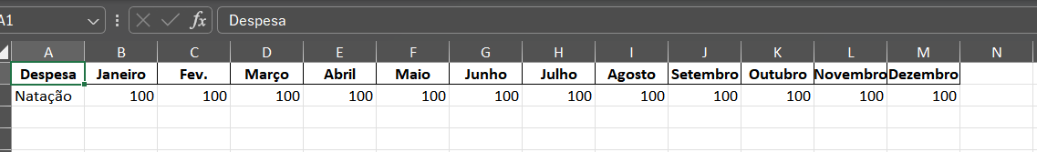
Lógica de Programação e Algoritmos
Fernanda Fretes
O resultado da execução é :

Slide 15
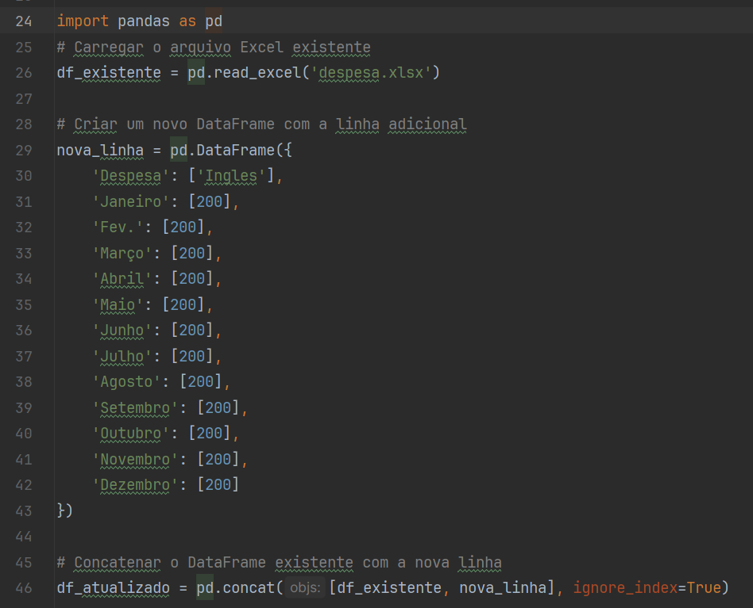
Lógica de Programação e Algoritmos
Fernanda Fretes
Para criar mais uma linha no arquivo :

Slide 16
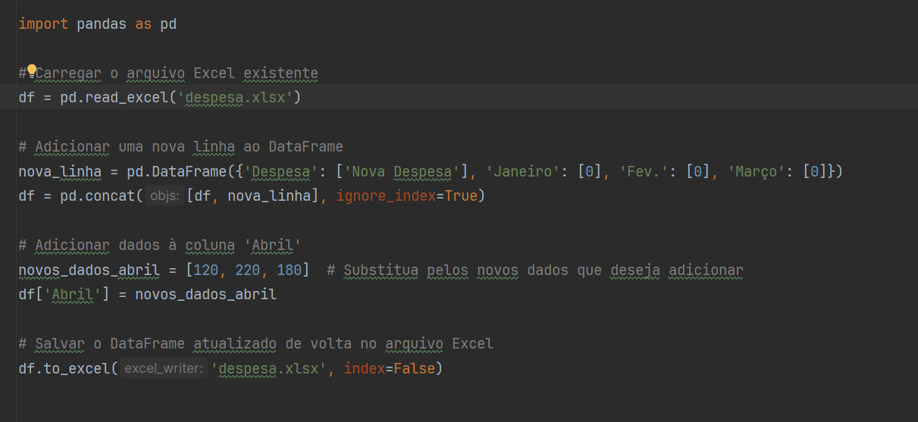
Lógica de Programação e Algoritmos
Fernanda Fretes
Para adicionar valores a uma coluna.

Slide 17
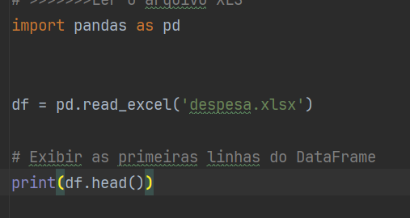
Lógica de Programação e Algoritmos
Fernanda Fretes
Para ler um arquivo xlsx, basta que eu execute o read com o nome do arquivo desejado

Slide 18
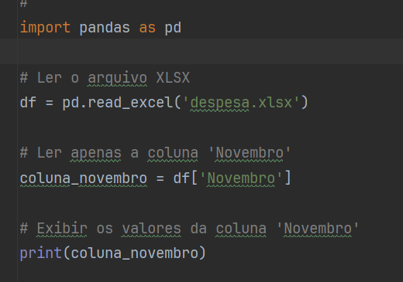
Lógica de Programação e Algoritmos
Fernanda Fretes
Para ler uma coluna especifica de um arquivo xlsx, basta que eu execute o read com o nome do arquivo desejado.

Slide 19
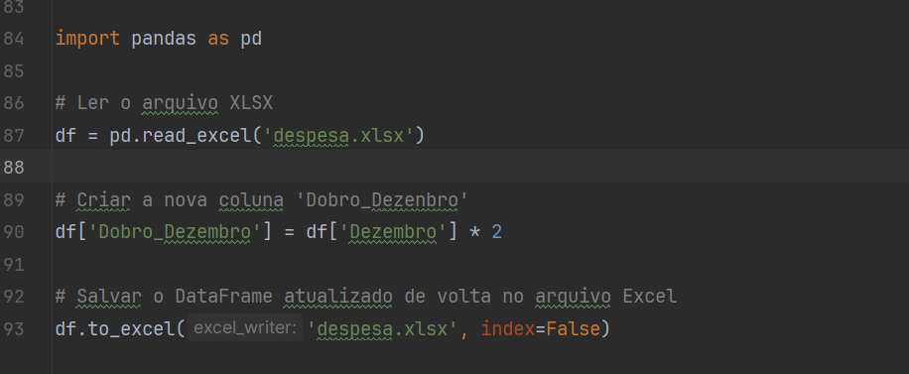
Lógica de Programação e Algoritmos
Fernanda Fretes
Para fazer a inclusão de uma nova coluna, com o dobro da última coluna.

